Slide 1
Всероссийский конкурс практических наработок воспитателей и специалистов ДОУ
«Эффективные практики дошкольного образования»
Тема: «Наработки по эффективному применению здоровьесберегающих технологий»
Тема конкурсной работы:
«Интеграция песочной и сказкотерапии, как эффективный метод здоровьесберегающих технологий, по преодолению кризисных этапов у дошкольника».
Подготовила педагог – психолог
МБДОУ «Детский сад № 9» г. Владимира
Гусева Наталья Сергеевна
.

Slide 2
«Здоровье —
это состояние полного физического, психического и социального благополучия, а не просто отсутствие болезней или физических дефектов».

Slide 3
«Здоровьесберегающая технология —
это система мер, включающая взаимосвязь и взаимодействие всех факторов образовательной среды, направленных на сохранение здоровья ребёнка на всех этапах его
обучения и развития»

Slide 4
Виды здоровьесберегающих технологий
1.Технологии сохранения и стимулирования здоровья.
2.Технологии обучения здоровому образу жизни.
3. Коррекционные технологии.

Slide 5
На сегодняшний день развитие ребенка идет в рамках насыщенной социально- информационной среды, а это значит, что информационная среда зачастую бывает заместителем полноценного общения ребенка с родителями.
Дошкольник не в состоянии правильно систематизировать обильный информационный поток, а дети в дошкольном возрасте особенно подвержены развитию повышенной тревожности, страхов, эмоциональной нестабильности.

Slide 6
В силу возраста дошкольники не всегда могут словами в полной мере выразить свои переживания, эмоции, страхи, тревоги. В преодолении этих трудностей большим помощником выступает песочница, как прекрасный инструмент, который позволяет дополнительно реализовать потаенные возможности ребенка.

Slide 7
Одним из эффективных приемов работы на
песке является использование сказкотерапии
Сказкотерапия — это направление практической психологии, которое позволяет формировать характер ребёнка, используя для этого ресурсы сказки.

Slide 8
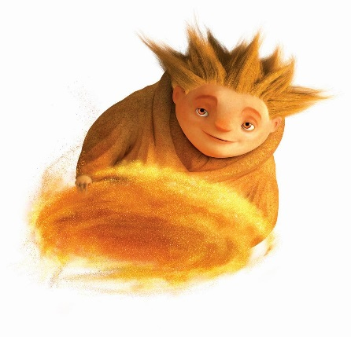
Интеграция сказкотерапии в пространство песка способствует гармонизации психоэмоционального состояния ребенка, сближению с значимым взрослым, а также положительно влияет на развитие мелкой моторики, сенсорики, речи, мышления, интеллекта, воображения.

Slide 9
В играх с песком ребенок неосознанно учится понимать себя, положительно принимать себя. Песок способен «заземлять» негативную энергию и эмоции ребенка. А проживание и проигрывание этих эмоций внутри терапевтической сказки, будет способствовать решению трудностей возникших в жизни ребенка.

Slide 10
Для решения разных задач, на песке можно использовать разные сказки, как авторские, так и собственного сочинения.

Slide 11
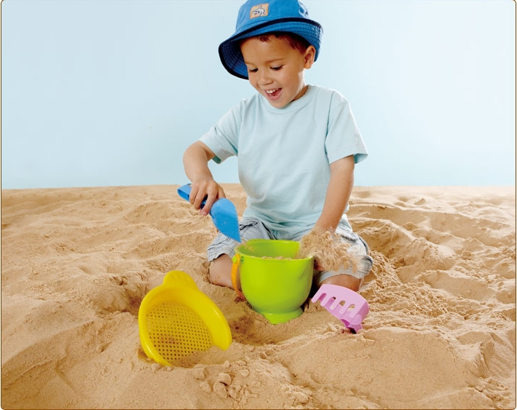
«Самая лучшая игрушка для детей —
кучка песка!»
К. Д. Ушинский

